Slide 1

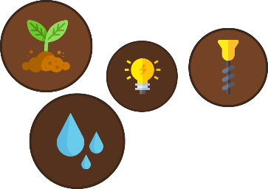



OSLO Bodem en Ondergrond:
Thematische Werkgroep 2
Welkom! We starten om 13u.
Dinsdag 6 oktober 2020
Virtuele werkgroep – Microsoft Teams
Initiatief van Databank Ondergrond Vlaanderen, OVAM en het Omgevingsinformatie Samenwerkingsverband in samenwerking met Informatie Vlaanderen.

Slide 2
Praktische afspraken
Geluid van het publiek is standaard gedempt​.
Vragen, opmerkingen en voorstellen kunnen via de chatfunctie meegedeeld worden. → Interactie wordt aangemoedigd!
Gebruik het handje als je iets wilt zeggen.
Een ja/nee-vraag kan simpel en snel beantwoord worden via de chat:
- akkoord = +1
- niet akkoord = -1
- onverschillig = 0

Slide 3

Opname?

Slide 4
Agenda
13u00 - 13u10 | Welkom en agenda | Dimitri Schepers
13u10 - 13u20 | Aanleiding en context & Introductie OSLO | Marleen Vandamme & Dimitri Schepers
13u20 - 13u30 | Recap | Dimitri Schepers
13u30 - 13u50 | Basis van het model: ISO Observaties & Metingen | Werkgroep
13u50 - 14u40 | Model overlopen: Boring | Werkgroep
14u40 - 14u50 | Pauze
14u50 - 15u40 | Model overlopen: Bodem | Werkgroep
15u40 - 15u50 | Q&A | Werkgroep
15u50 - 16u00 | Verdere verloop: roadmap en actiepunten | Dimitri Schepers
Notes:
Definities van attributen en relaties?

Slide 5
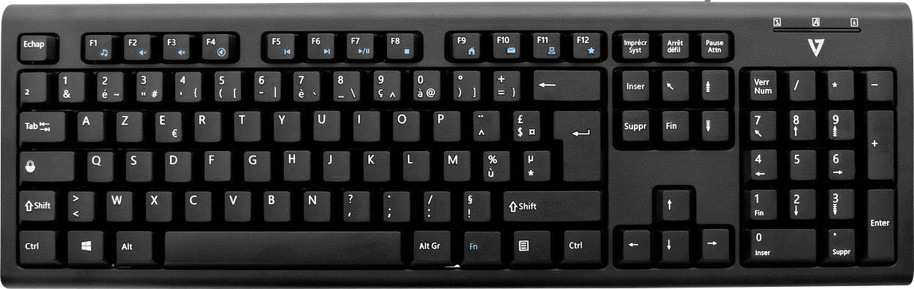
Ronde van de virtuele tafel

Slide 6
Aanleiding en context
Marleen Vandamme
Databank Ondergrond Vlaanderen

Slide 7
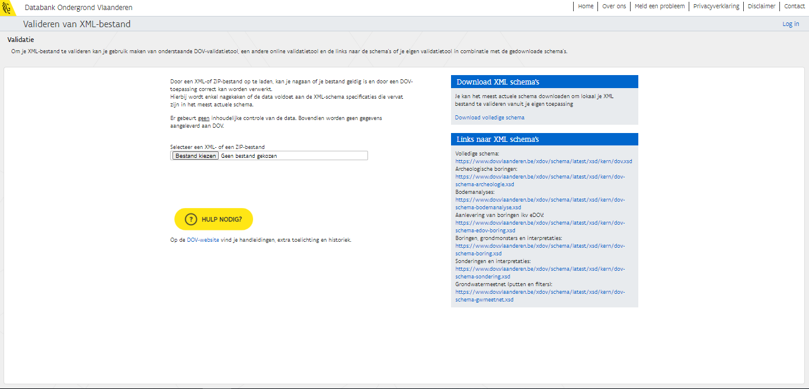
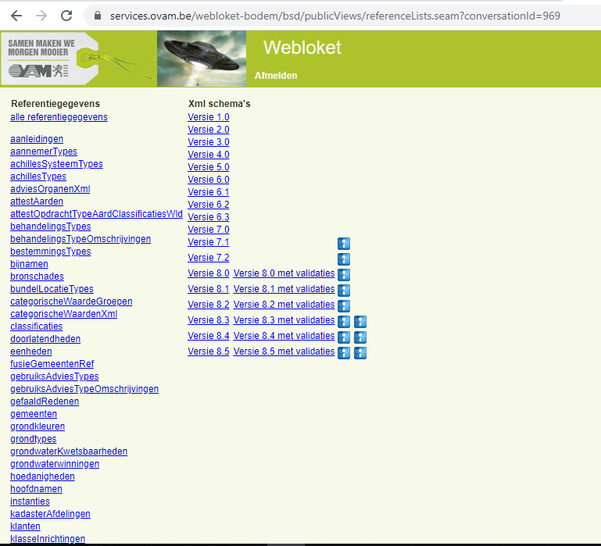
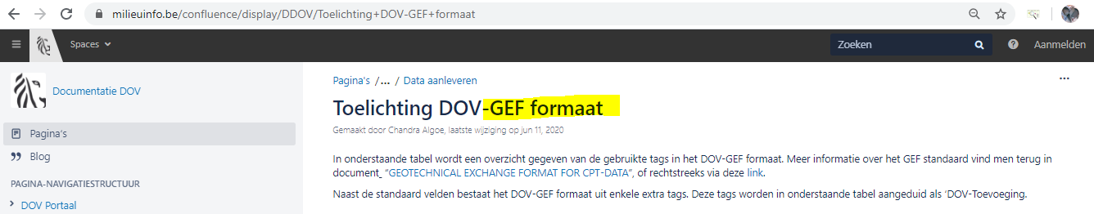
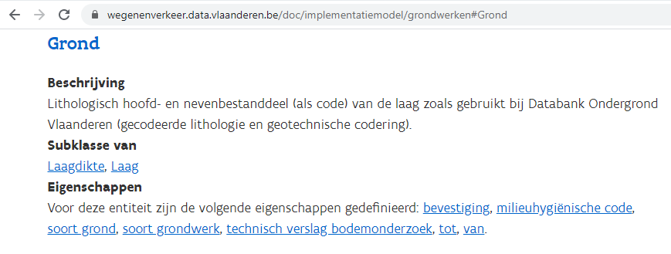
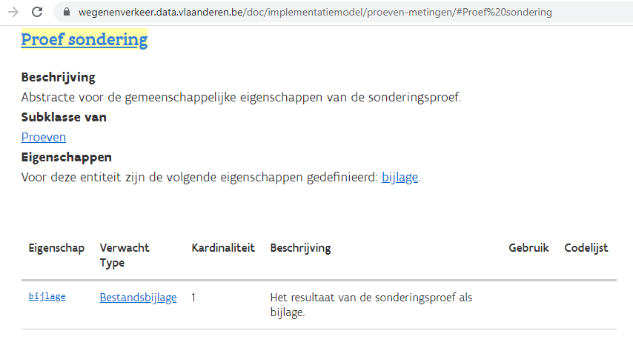
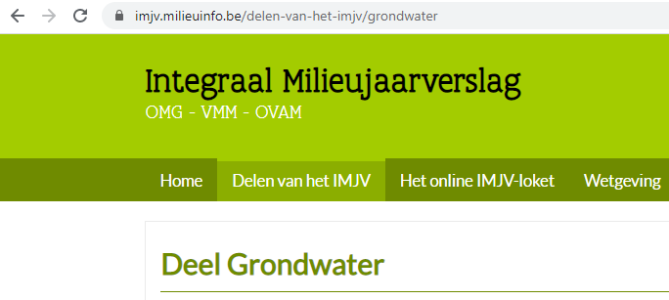
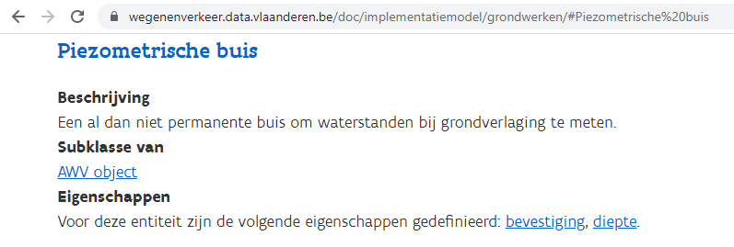
Huidige situatie: verwante uitwisselingsformaten

Slide 8
Huidige ontsluiting data DOV
DOV-data: via permanente URL
https://www.dov.vlaanderen.be/data/boring/2006-148250
https://www.dov.vlaanderen.be/data/boring/2006-148250.xml
https://www.dov.vlaanderen.be/data/boring/2006-148250.json
https://www.dov.vlaanderen.be/data/boring/2006-148250.html
Objecten op die manier ontsloten of ontsluiting lopende
Opdracht, boring, interpretatie, grondmonster, sondering, put, filter, watermonster, ….
bodemlocatie, bodemsite, bodemmonster, …..

Slide 9
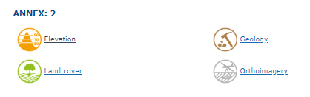
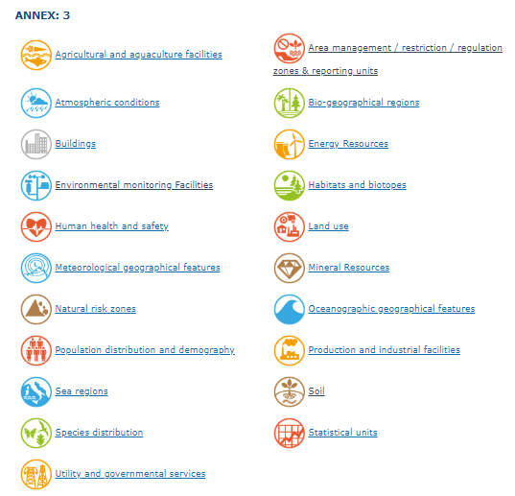
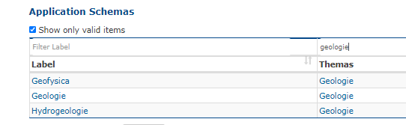
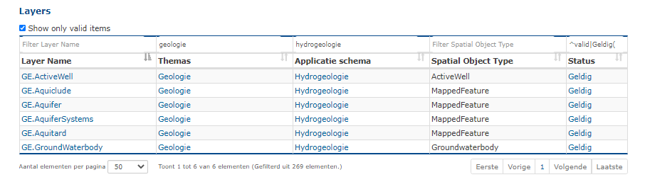
INSPIRE harmonisatie < 20/10/2020

Slide 10
OSLO
Dimitri Schepers
Informatie Vlaanderen

Slide 11
Open Standaarden voor Linkende Organisaties

Slide 12
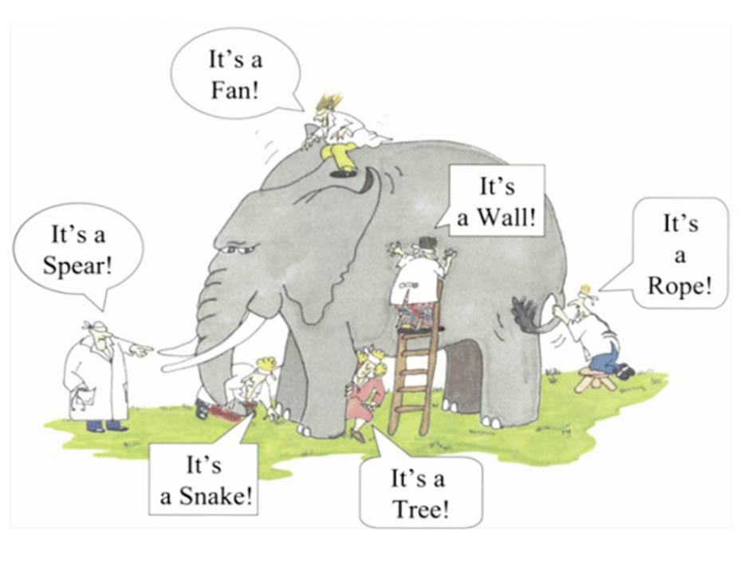
Applicaties kijken naar de reële wereld vanuit verschillende perspectieven
Informatie wordt gestructureerd/ gemodelleerd vanuit één perspectief
Authentieke bronnen bestaan als silo’s
Meervoudige kosten om informatie te koppelen
Impact op kwaliteit en efficiëntie dienstverlening

Slide 13
Recap

Slide 14
Recap
Business werkgroep
Use cases en informatie-elementen voor de data-leverancier en data-gebruiker besproken aan de hand van de verschillende thema’s.

Slide 15
Recap
Business werkgroep
Use cases en informatie-elementen voor de data-leverancier en data-gebruiker besproken aan de hand van de verschillende thema’s.
Thematische werkgroep 1
Bestaande schema’s en hun pro’s en con’s besproken .
Enkele generieke concepten en problematieken reeds (kort) behandeld.

Slide 16
Recap
Business werkgroep
Wat ik heb gemerkt in het verleden is dat er extra aandacht moet gevestigd worden op de link tussen bodem en geologie, en dat het niet altijd heel duidelijk is waar bodem stopt en geologie begint. Zeker over informatie die van OVAM komt: dat begint in de bodem en eindigt in de geologie. Er zullen heel veel overlappende concepten zijn, terwijl die datasets nu grotendeels onafhankelijk zijn van elkaar maar eigenlijk in elkaar doorlopen.

Slide 17
ISO Observations and Measurements

Slide 18
ISO Observations & Measurements als overkoepelende basisstructuur
Rechtvaardiging van deze keuze
ISO-standaard
Basis voor INSPIRE
Basis voor GeoSciML

Slide 19
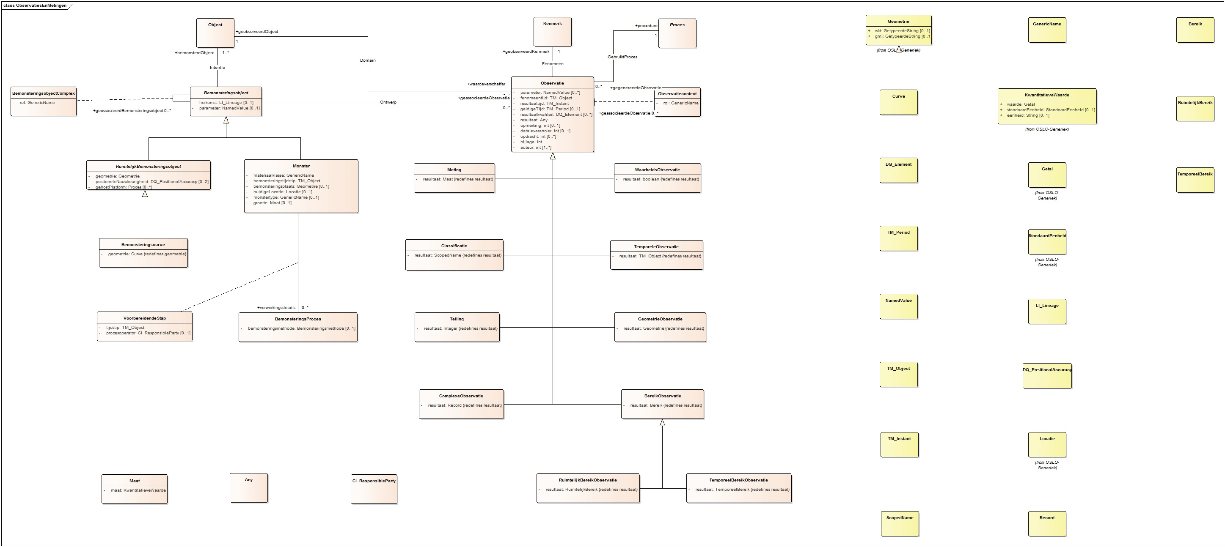
ISO O&M als basisstructuur

Slide 20
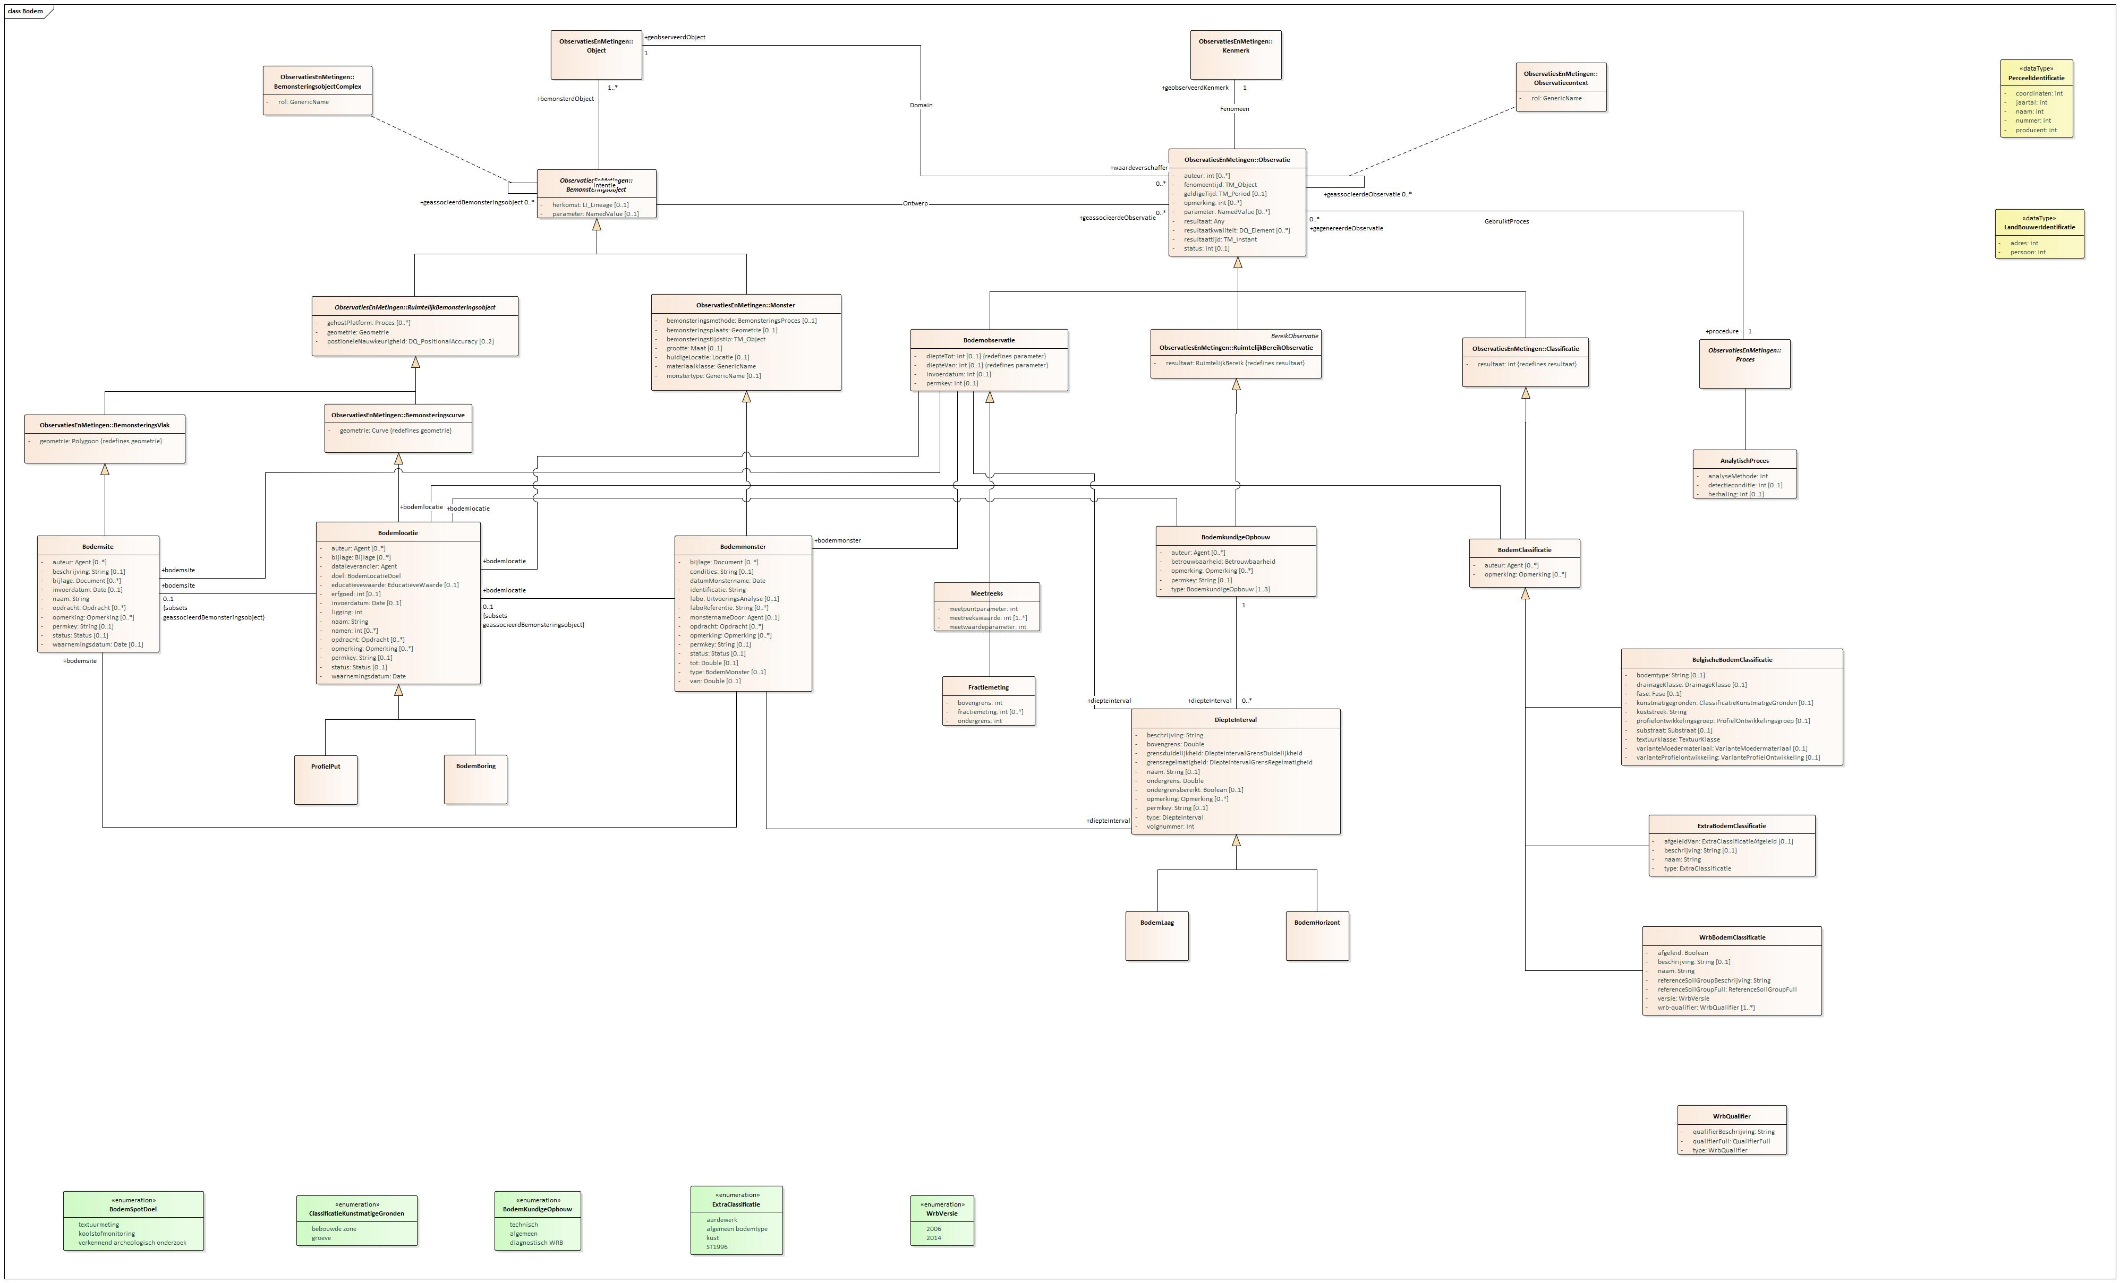
ISO O&M als basisstructuur

Slide 21
ISO O&M als basisstructuur

Slide 22
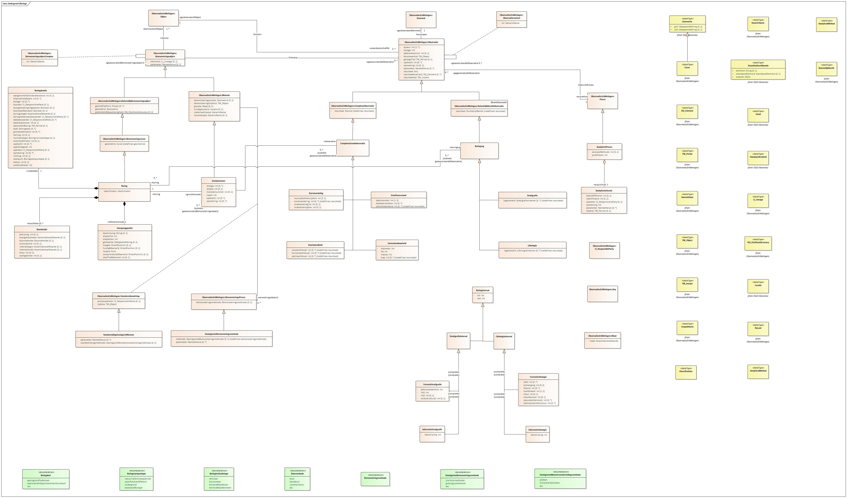
ISO: O&M als basis

Slide 23
Doel van deze werkgroep

Slide 24
Doel van deze werkgroep
Basisstructuur van de nieuwe modellen toelichten
Nieuwe versie van de modellen voorstellen en valideren
Openstaande vragen en discussiepunten behandelen

Slide 25
Applicatieprofiel Boring

Slide 26
Introductie
ISO: Observations & Measurements als basis
Schema DOV ingepast
Klassen & attributen
Associaties
TODO: datatypes
Mapping naar:
GeoSciML
INSPIRE Geology

Slide 27
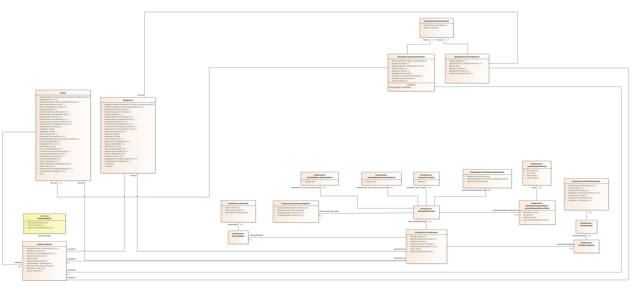
Oud model o.b.v. huidig DOV schema

Slide 28
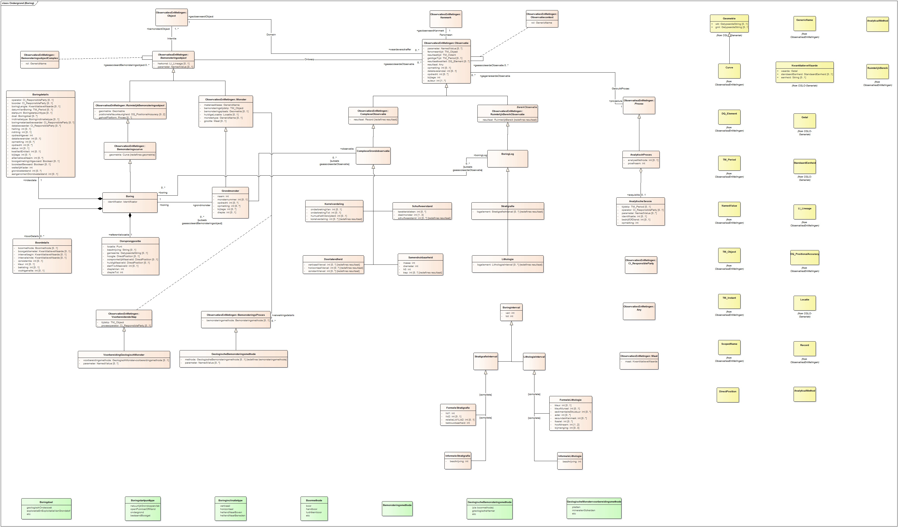
Nieuw model

Slide 29
Applicatieprofiel Boring

Slide 30
Applicatieprofiel: Boring
+referentielocatie 0..*

Slide 31
Applicatieprofiel: Boring
1
+indexdata
+referentielocatie 0..*

Slide 32
Applicatieprofiel: Boring
1
+indexdata
+boordetails 0..*
+referentielocatie 0..*

Slide 33
Applicatieprofiel: Boring
1
+indexdata
+boordetails 0..*
+referentielocatie 0..*

Slide 34
Applicatieprofiel: Boring

Slide 35
Applicatieprofiel: Boring
1
+boring
+grondmonster
0..* (subsets geassocieerdBemonsteringsobject)

Slide 36
Applicatieprofiel: Boring
1
+boring
+grondmonster
0..* (subsets geassocieerdBemonsteringsobject)

Slide 37
Applicatieprofiel: Boring
+geassocieerdBemonsteringsobject 0..*
1
+boring
+grondmonster
0..* (subsets geassocieerdBemonsteringsobject)

Slide 38
Applicatieprofiel: Ondergrond
+verwerkingsdetails 0..*

Slide 39
Applicatieprofiel: Ondergrond
+verwerkingsdetails 0..*

Slide 40
Applicatieprofiel: Ondergrond

Slide 41
Applicatieprofiel: Ondergrond
1
+grondmonster
+boring
0..* (subsets geassocieerdBemonsteringsobject)

Slide 42
Applicatieprofiel: Ondergrond
+observatie
1
+grondmonster
0..* (subsets geassocieerdBemonsteringsobject)
+boring
0..* (subsets geassocieerdBemonsteringsobject)

Slide 43
Applicatieprofiel: Ondergrond
+observatie
1
+grondmonster
0..* (subsets geassocieerdBemonsteringsobject)
+boring
0..* (subsets geassocieerdBemonsteringsobject)

Slide 44
Applicatieprofiel: Ondergrond
+observatie
1
+grondmonster
0..* (subsets geassocieerdBemonsteringsobject)
+boring
0..* (subsets geassocieerdBemonsteringsobject)

Slide 45
Applicatieprofiel: Ondergrond
+BoringLog
0..* (subsets geassocieerdBemonsteringsobject)
0..*
+boring

Slide 46
Applicatieprofiel: Ondergrond
Interpretatie
+BoringLog
0..* (subsets geassocieerdBemonsteringsobject)
0..*
+boring

Slide 47
Applicatieprofiel: Ondergrond
+BoringLog
0..* (subsets geassocieerdBemonsteringsobject)
0..*
+boring

Slide 48
Applicatieprofiel: Ondergrond
+BoringLog
0..* (subsets geassocieerdBemonsteringsobject)
0..*
+boring

Slide 49
Applicatieprofiel: Ondergrond

Slide 50
Applicatieprofiel: Ondergrond
+Observatie
+BoringLog
0..*
+Boring
0..* (subsets geassocieerdBemonsteringsobject)
0..* (subsets geassocieerdBemonsteringsobject)

Slide 51
Applicatieprofiel: Ondergrond
0..*
GebruiktProces
1
+gegenereerdeObservatie
+procedure
+acquisitie 0..1

Slide 52
Applicatieprofiel: Ondergrond

Slide 53
Discussiepunten (1)
Status | Discussiepunt | Validatie
 | De letterlijke vertaling van Borehole uit INSPIRE is Boorgat, maar we behouden de term Boring.

Slide 54
Discussiepunten (1)
Status | Discussiepunt | Validatie
 | De letterlijke vertaling van Borehole uit INSPIRE is Boorgat, maar we behouden de term Boring.
 | We beschouwen Interpretatie als een Observatie van het type BoringLog. (subklasse van een RuimtelijkBereikObservatie)

Slide 55
Discussiepunten (1)
Status | Discussiepunt | Validatie
 | De letterlijke vertaling van Borehole uit INSPIRE is Boorgat, maar we behouden de term Boring.
 | We beschouwen Interpretatie als een Observatie van het type BoringLog. (subklasse van een RuimtelijkBereikObservatie)
TODO | We specialiseren Boring naar Grondboring en brengen de noodzakelijke attributen over en Boring brengen we over naar een apart AP.

Slide 56
Discussiepunten (1)
Status | Discussiepunt | Validatie
 | De letterlijke vertaling van Borehole uit INSPIRE is Boorgat, maar we behouden de term Boring.
 | We beschouwen Interpretatie als een Observatie van het type BoringLog. (subklasse van een RuimtelijkBereikObservatie)
TODO | We specialiseren Boring naar Grondboring en brengen de noodzakelijke attributen over en Boring brengen we over naar een apart AP.
 | We behouden de termen BoringLog en BoringInterval omdat we enkel Boringen interpreteren.

Slide 57
Discussiepunten (1)
Status | Discussiepunt | Validatie
 | De letterlijke vertaling van Borehole uit INSPIRE is Boorgat, maar we behouden de term Boring.
 | We beschouwen Interpretatie als een Observatie van het type BoringLog. (subklasse van een RuimtelijkBereikObservatie)
TODO | We specialiseren Boring naar Grondboring en brengen de noodzakelijke attributen over en Boring brengen we over naar een apart AP.
 | We behouden de termen BoringLog en BoringInterval omdat we enkel Boringen interpreteren.
 | De link tussen Boring en BoringInterval is niet rechtstreeks, maar verloopt via BoringLog.

Slide 58
Discussiepunten (1)
Status | Discussiepunt | Validatie
 | De letterlijke vertaling van Borehole uit INSPIRE is Boorgat, maar we behouden de term Boring.
 | We beschouwen Interpretatie als een Observatie van het type BoringLog. (subklasse van een RuimtelijkBereikObservatie)
TODO | We specialiseren Boring naar Grondboring en brengen de noodzakelijke attributen over en Boring brengen we over naar een apart AP.
 | We behouden de termen BoringLog en BoringInterval omdat we enkel Boringen interpreteren.
 | De link tussen Boring en BoringInterval is niet rechtstreeks, maar verloopt via BoringLog.
 | Eenzelfde BoringLog kan op meerdere Boringen slaan.

Slide 59
Discussiepunten (1)
Status | Discussiepunt | Validatie
 | De letterlijke vertaling van Borehole uit INSPIRE is Boorgat, maar we behouden de term Boring.
 | We beschouwen Interpretatie als een Observatie van het type BoringLog. (subklasse van een RuimtelijkBereikObservatie)
TODO | We specialiseren Boring naar Grondboring en brengen de noodzakelijke attributen over en Boring brengen we over naar een apart AP.
 | We behouden de termen BoringLog en BoringInterval omdat we enkel Boringen interpreteren.
 | De link tussen Boring en BoringInterval is niet rechtstreeks, maar verloopt via BoringLog.
 | Eenzelfde BoringLog kan op meerdere Boringen slaan.
 | De associatie tussen Grondmonsters en BoringLog verloopt via ObservatieContext.

Slide 60
Discussiepunten (1)
Status | Discussiepunt | Validatie
 | De letterlijke vertaling van Borehole uit INSPIRE is Boorgat, maar we behouden de term Boring.
 | We beschouwen Interpretatie als een Observatie van het type BoringLog. (subklasse van een RuimtelijkBereikObservatie)
TODO | We specialiseren Boring naar Grondboring en brengen de noodzakelijke attributen over en Boring brengen we over naar een apart AP.
 | We behouden de termen BoringLog en BoringInterval omdat we enkel Boringen interpreteren.
 | De link tussen Boring en BoringInterval is niet rechtstreeks, maar verloopt via BoringLog.
 | Eenzelfde BoringLog kan op meerdere Boringen slaan.
 | De associatie tussen Grondmonsters en BoringLog verloopt via ObservatieContext.
TODO | Term BoringLog aanpassen. Suggesties?

Slide 61
Discussiepunten (2)
Status | Discussiepunt | Validatie
 | De geometrie van de Boring is niet optioneel.

Slide 62
Discussiepunten (2)
Status | Discussiepunt | Validatie
 | De geometrie van de Boring is niet optioneel.
 | Een proefuitvoering is een AnalytischeSessie.

Slide 63
Discussiepunten (2)
Status | Discussiepunt | Validatie
 | De geometrie van de Boring is niet optioneel.
 | Een proefuitvoering is een AnalytischeSessie.
 | Bemonsteringsproces en VoorbereidendeStap zijn subklassen buiten scope.

Slide 64
Discussiepunten (2)
Status | Discussiepunt | Validatie
 | De geometrie van de Boring is niet optioneel.
 | Een proefuitvoering is een AnalytischeSessie.
 | Bemonsteringsproces en VoorbereidendeStap zijn subklassen buiten scope.
 | Grondmonsters kunnen met Grondmonsters geassocieerd worden via Bemonsteringscomplex. (idem voor Boringen)

Slide 65
Discussiepunten (2)
Status | Discussiepunt | Validatie
 | De geometrie van de Boring is niet optioneel.
 | Een proefuitvoering is een AnalytischeSessie.
 | Bemonsteringsproces en VoorbereidendeStap zijn subklassen buiten scope.
 | Grondmonsters kunnen met Grondmonsters geassocieerd worden via Bemonsteringscomplex. (idem voor Boringen)
 | Een Observatie zonder BemonsteringsObject is niet mogelijk.

Slide 66
Discussiepunten (2)
Status | Discussiepunt | Validatie
 | De geometrie van de Boring is niet optioneel.
 | Een proefuitvoering is een AnalytischeSessie.
 | Bemonsteringsproces en VoorbereidendeStap zijn subklassen buiten scope.
 | Grondmonsters kunnen met Grondmonsters geassocieerd worden via Bemonsteringscomplex. (idem voor Boringen)
 | Een Observatie zonder BemonsteringsObject is niet mogelijk.
 | Een Grondmonster hoeft niet louter d.m.v. een RuimtelijkBemonsteringsObject (e.g. Boring) bekomen te worden.

Slide 67
Discussiepunten (2)
Status | Discussiepunt | Validatie
 | De geometrie van de Boring is niet optioneel.
 | Een proefuitvoering is een AnalytischeSessie.
 | Bemonsteringsproces en VoorbereidendeStap zijn subklassen buiten scope.
 | Grondmonsters kunnen met Grondmonsters geassocieerd worden via Bemonsteringscomplex. (idem voor Boringen)
 | Een Observatie zonder BemonsteringsObject is niet mogelijk.
 | Een Grondmonster hoeft niet louter d.m.v. een RuimtelijkBemonsteringsObject (e.g. Boring) bekomen te worden.
 | Een BoringLog hoeft niet steeds op een Boring te slaan.

Slide 68
Discussiepunten (2)
Status | Discussiepunt | Validatie
 | De geometrie van de Boring is niet optioneel.
 | Een proefuitvoering is een AnalytischeSessie.
 | Bemonsteringsproces en VoorbereidendeStap zijn subklassen buiten scope.
 | Grondmonsters kunnen met Grondmonsters geassocieerd worden via Bemonsteringscomplex. (idem voor Boringen)
 | Een Observatie zonder BemonsteringsObject is niet mogelijk.
 | Een Grondmonster hoeft niet louter d.m.v. een RuimtelijkBemonsteringsObject (e.g. Boring) bekomen te worden.
 | Een BoringLog hoeft niet steeds op een Boring te slaan.
TODO | Andere typen RuimtelijkeBemonsteringsObjecten toevoegen. Welke moeten zeker meegenomen worden?

Slide 69
Discussiepunten (2)
Status | Discussiepunt | Validatie
 | De geometrie van de Boring is niet optioneel.
 | Een proefuitvoering is een AnalytischeSessie.
 | Bemonsteringsproces en VoorbereidendeStap zijn subklassen buiten scope.
 | Grondmonsters kunnen met Grondmonsters geassocieerd worden via Bemonsteringscomplex. (idem voor Boringen)
 | Een Observatie zonder BemonsteringsObject is niet mogelijk.
 | Een Grondmonster hoeft niet louter d.m.v. een RuimtelijkBemonsteringsObject (e.g. Boring) bekomen te worden.
 | Een BoringLog hoeft niet steeds op een Boring te slaan.
TODO | Andere typen RuimtelijkeBemonsteringsObjecten toevoegen. Welke moeten zeker meegenomen worden?
TODO | Het AP hernoemen naar Geologie. Andere suggesties?

Slide 70

Nieuwe model Boring
Zijn jullie akkoord met de aanpak?
Zijn er (high-level) problemen?
Wat verloopt moeilijk?
Feedback via chat of handje

Slide 71

Pauze!

Slide 72
Applicatieprofiel Bodem

Slide 73
Introductie
ISO: Observations & Measurements als basis
Schema DOV ingepast
Klassen & attributen
Associaties
TODO: datatypes
Bodem mapping naar:
INSPIRE soil
TODO: attributen
TODO: ISO: Bodemkwaliteit

Slide 74
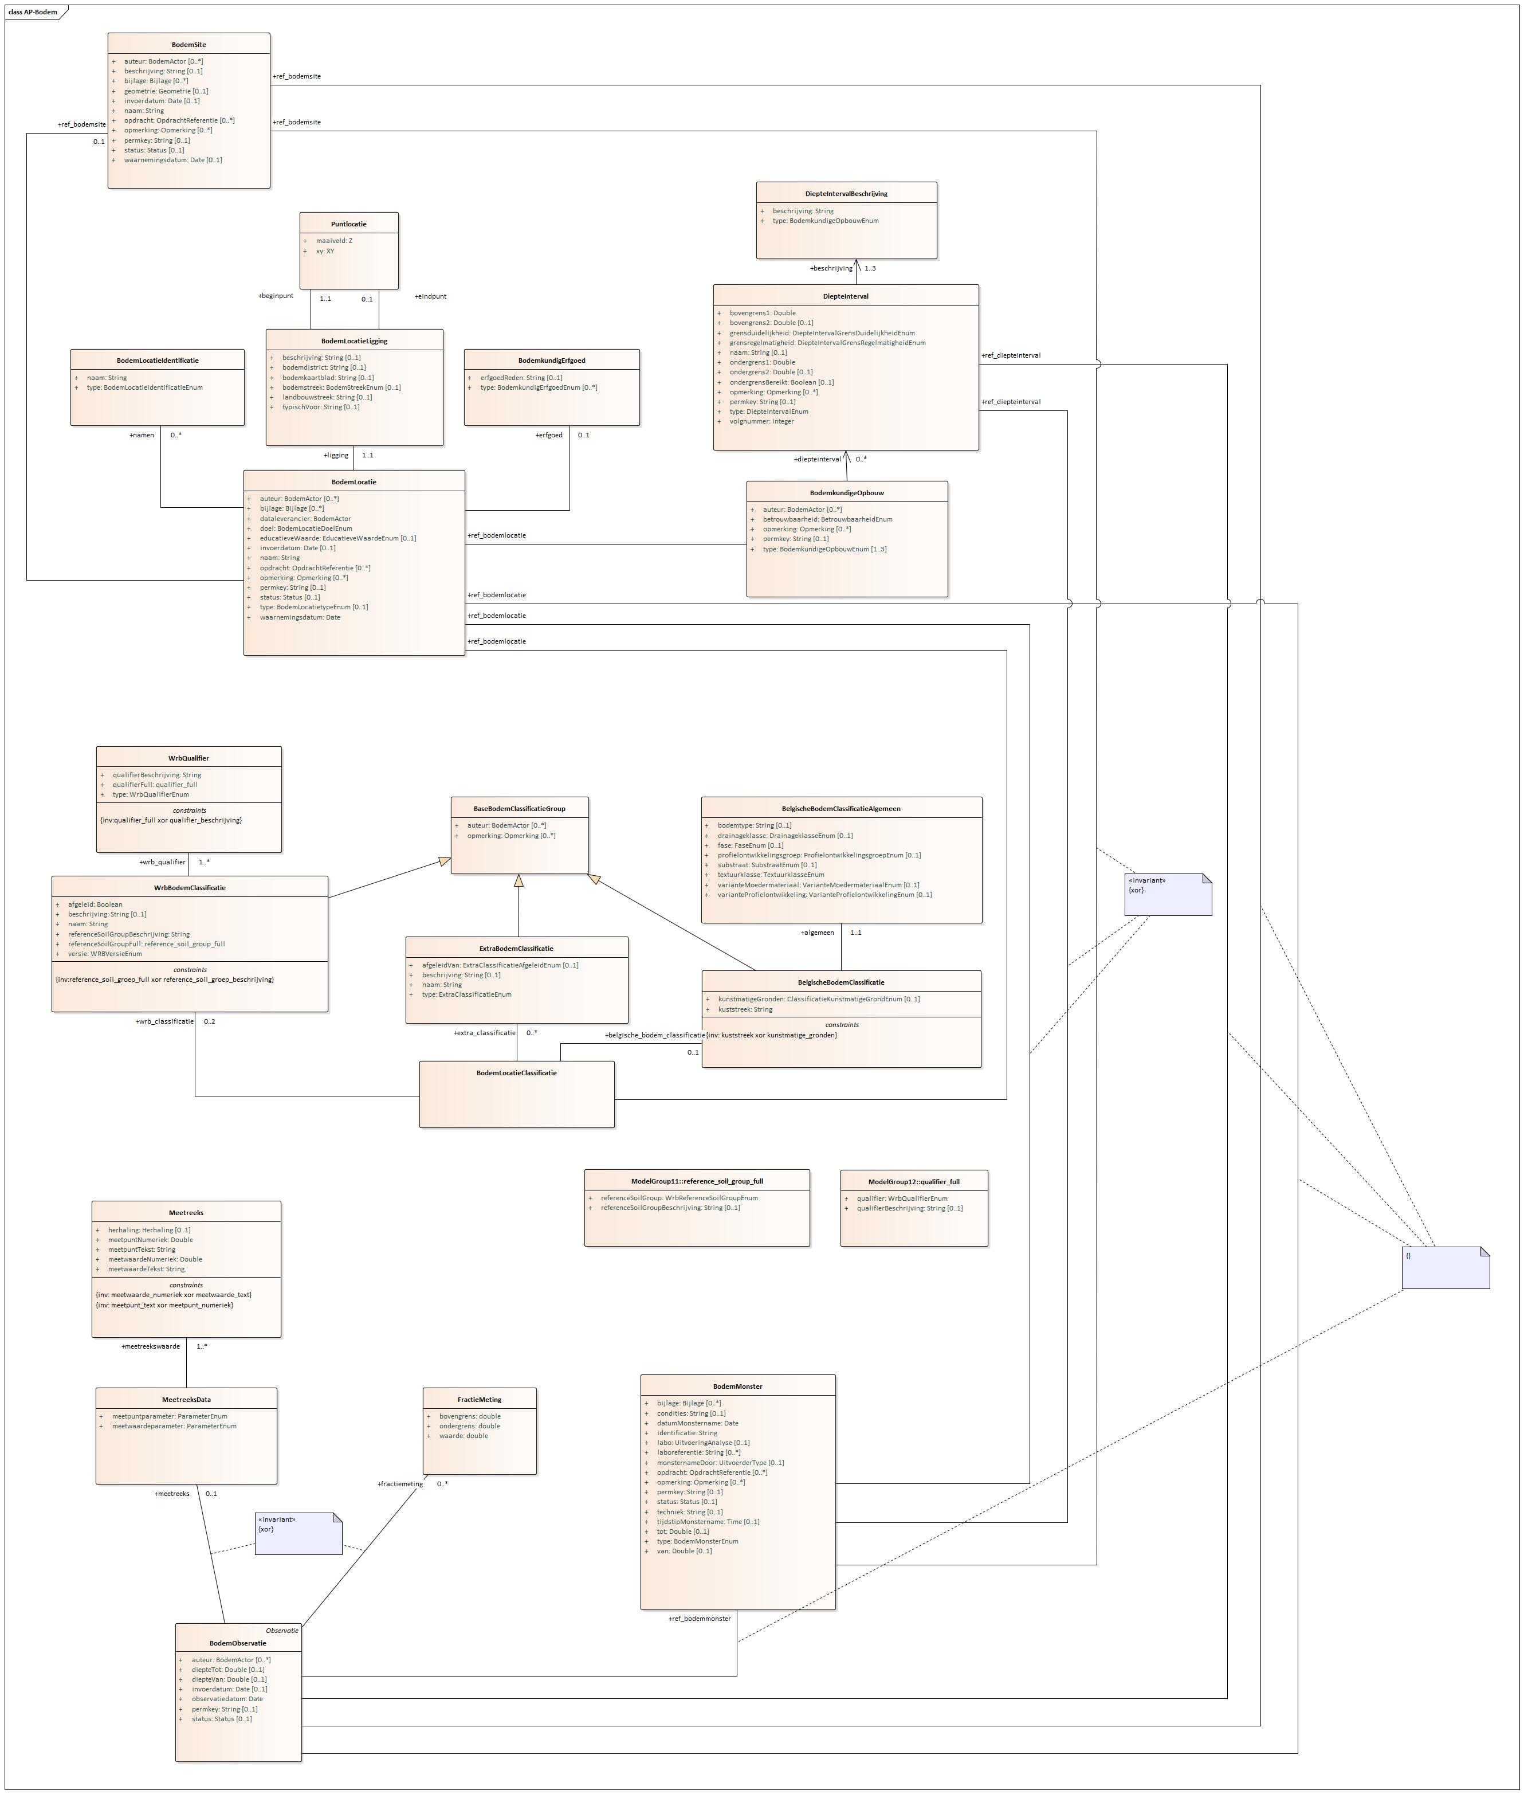
Oud model o.b.v. huidig DOV schema

Slide 75
Nieuw model

Slide 76
Applicatieprofiel Bodem

Slide 77
Applicatieprofiel Bodem
+bodemsite
0..1 (subsets geassocieerdBemonsteringsobject)

Slide 78
Applicatieprofiel Bodem
+bodemsite
0..1 (subsets geassocieerdBemonsteringsobject)

Slide 79
Applicatieprofiel Bodem
+bodemsite
+bodemlocatie
0..1 (subsets geassocieerdBemonsteringsobject)
0..1 (subsets geassocieerdBemonsteringsobject)

Slide 80
Applicatieprofiel Bodem

Slide 81
Applicatieprofiel Bodem
+bodemmonster

Slide 82
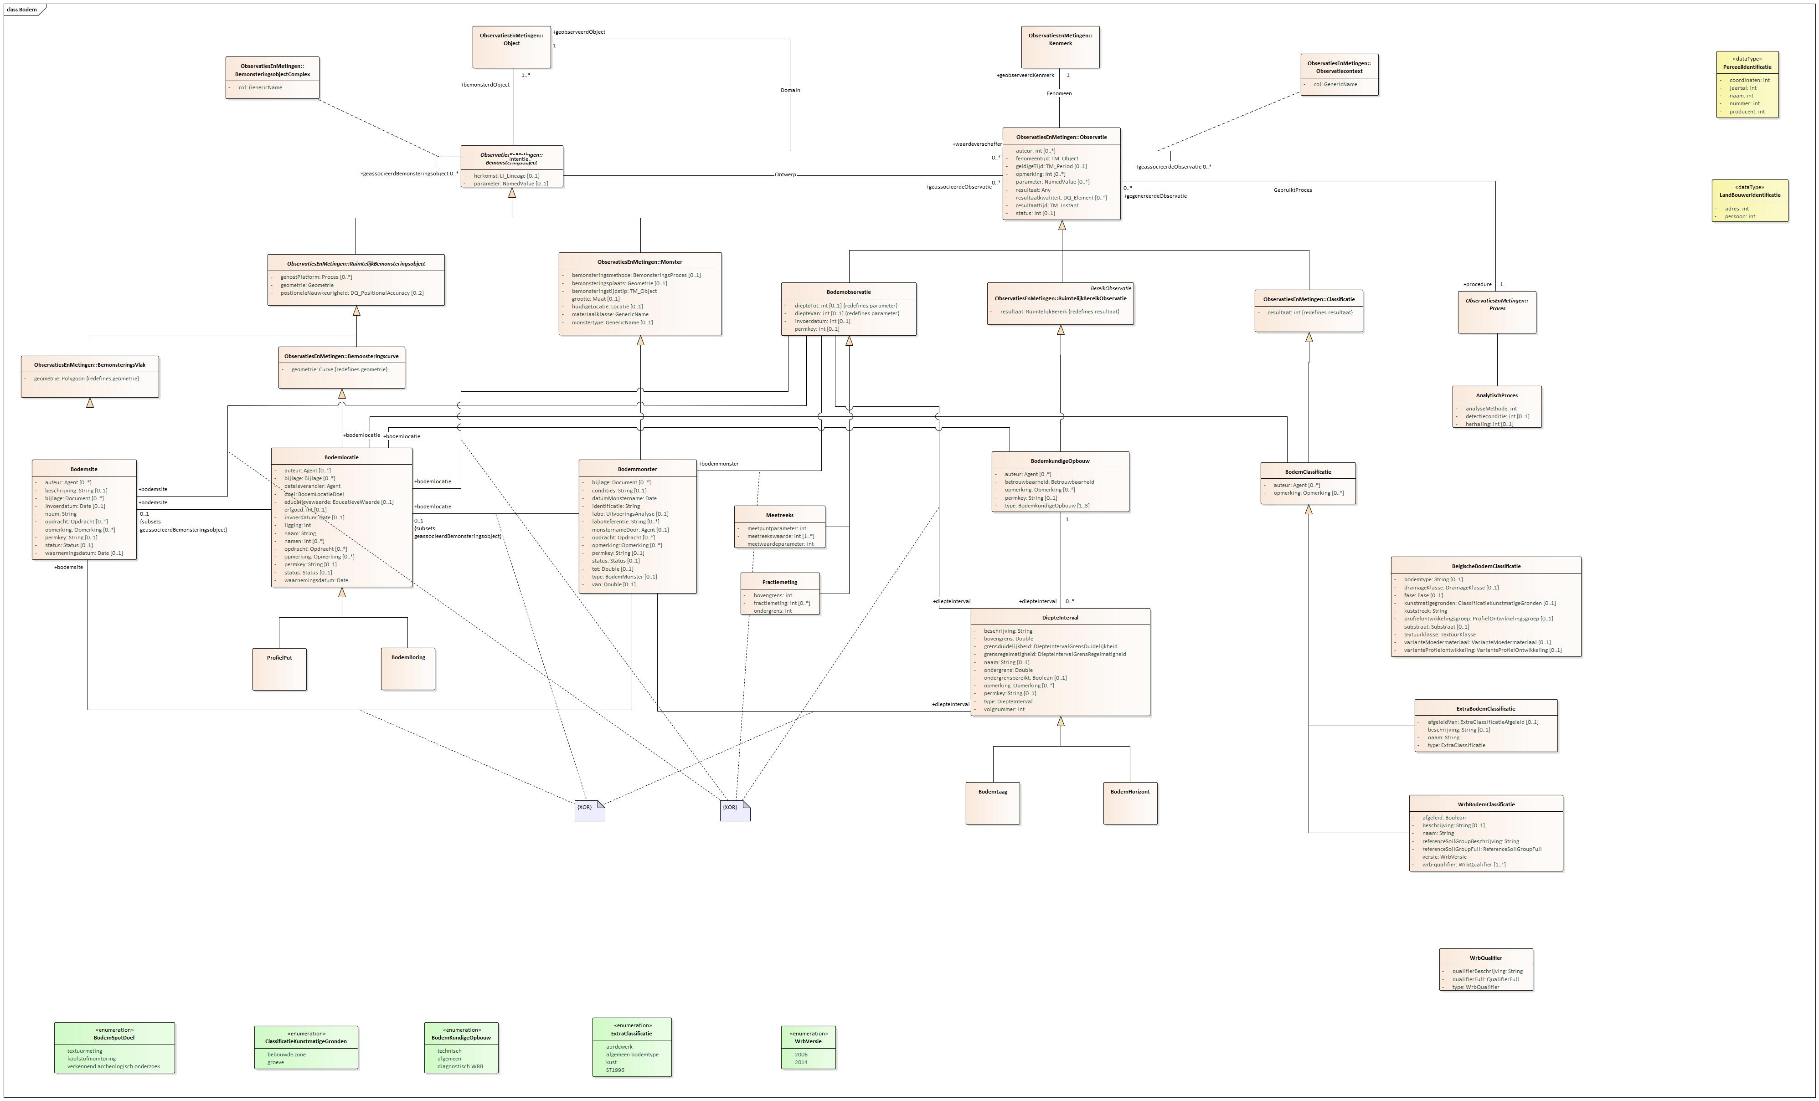
Applicatieprofiel Bodem
+bodemmonster

Slide 83
Applicatieprofiel Bodem
+bodemsite
+bodemlocatie
+bodemmonster

Slide 84
Applicatieprofiel Bodem

Slide 85
Applicatieprofiel Bodem
+bodemlocatie

Slide 86
Applicatieprofiel Bodem
+bodemlocatie
+bodemlocatie
1
+diepteinterval 0..*

Slide 87
Applicatieprofiel Bodem
+bodemlocatie
1
+diepteinterval 0..*
+diepteinterval

Slide 88
Applicatieprofiel Bodem
+bodemmonster
+bodemlocatie
+bodemlocatie
1
+diepteinterval 0..*
+diepteinterval
+diepteinterval

Slide 89
Applicatieprofiel Bodem
+bodemlocatie

Slide 90
Applicatieprofiel Bodem
+bodemlocatie

Slide 92
Discussiepunten (1)
Status | Discussiepunt | Validatie
 | BodemSite is een Bemonsteringsvlak, vlak waarin geobserveerd wordt.

Slide 93
Discussiepunten (1)
Status | Discussiepunt | Validatie
 | BodemSite is een Bemonsteringsvlak, vlak waarin geobserveerd wordt.
 | Een BodemMonster kan geassocieerd zijn met een DiepteInterval

Slide 94
Discussiepunten (1)
Status | Discussiepunt | Validatie
 | BodemSite is een Bemonsteringsvlak, vlak waarin geobserveerd wordt.
 | Een BodemMonster kan geassocieerd zijn met een DiepteInterval
TODO | Metadata klasse toevoegen aan Observatie

Slide 95
Discussiepunten (1)
Status | Discussiepunt | Validatie
 | BodemSite is een Bemonsteringsvlak, vlak waarin geobserveerd wordt.
 | Een BodemMonster kan geassocieerd zijn met een DiepteInterval
TODO | Metadata klasse toevoegen aan Observatie
TODO | Attributen toevoegen aan ProfielPut en BodemBoring. Wat zijn de fundamentele verschillen?

Slide 96
Discussiepunten (1)
Status | Discussiepunt | Validatie
 | BodemSite is een Bemonsteringsvlak, vlak waarin geobserveerd wordt.
 | Een BodemMonster kan geassocieerd zijn met een DiepteInterval
TODO | Metadata klasse toevoegen aan Observatie
TODO | Attributen toevoegen aan ProfielPut en BodemBoring. Wat zijn de fundamentele verschillen?
TODO | Meetreeks naar een hoger niveau tillen.

Slide 97
Discussiepunten (1)
Status | Discussiepunt | Validatie
 | BodemSite is een Bemonsteringsvlak, vlak waarin geobserveerd wordt.
 | Een BodemMonster kan geassocieerd zijn met een DiepteInterval
TODO | Metadata klasse toevoegen aan Observatie
TODO | Attributen toevoegen aan ProfielPut en BodemBoring. Wat zijn de fundamentele verschillen?
TODO | Meetreeks naar een hoger niveau tillen.
 | Observaties mogelijk op DiepteInterval

Slide 98
Discussiepunten (1)
Status | Discussiepunt | Validatie
 | BodemSite is een Bemonsteringsvlak, vlak waarin geobserveerd wordt.
 | Een BodemMonster kan geassocieerd zijn met een DiepteInterval
TODO | Metadata klasse toevoegen aan Observatie
TODO | Attributen toevoegen aan ProfielPut en BodemBoring. Wat zijn de fundamentele verschillen?
TODO | Meetreeks naar een hoger niveau tillen.
 | Observaties mogelijk op DiepteInterval
TODO | Inverse associaties toevoegen + bijhorende kardinaliteiten

Slide 99
Discussiepunten (1)
Status | Discussiepunt | Validatie
 | BodemSite is een Bemonsteringsvlak, vlak waarin geobserveerd wordt.
 | Een BodemMonster kan geassocieerd zijn met een DiepteInterval
TODO | Metadata klasse toevoegen aan Observatie
TODO | Attributen toevoegen aan ProfielPut en BodemBoring. Wat zijn de fundamentele verschillen?
TODO | Meetreeks naar een hoger niveau tillen.
 | Observaties mogelijk op DiepteInterval
TODO | Inverse associaties toevoegen + bijhorende kardinaliteiten
TODO | BodemClassificatie & BodemkundigeOpbouw ook subklassen van BodemObservatie

Slide 100
Discussiepunten (2)
Status | Discussiepunt | Validatie
TODO | Ontbrekende associaties toevoegen

Slide 101
Discussiepunten (2)
Status | Discussiepunt | Validatie
TODO | Ontbrekende associaties toevoegen
TODO | Attributen toevoegen aan Laag en Horizont. Wat zijn de fundamentele verschillen?

Slide 102
Discussiepunten (2)
Status | Discussiepunt | Validatie
TODO | Ontbrekende associaties toevoegen
TODO | Attributen toevoegen aan Laag en Horizont. Wat zijn de fundamentele verschillen?
TODO | Attributen INSPIRE en ISO:Bodemkwaliteit – Digitale uitwisseling van bodemgerelateerde data (ISO:28258:2013)

Slide 103
Discussiepunten (2)
Status | Discussiepunt | Validatie
TODO | Ontbrekende associaties toevoegen
TODO | Attributen toevoegen aan Laag en Horizont. Wat zijn de fundamentele verschillen?
TODO | Attributen INSPIRE en ISO:Bodemkwaliteit – Digitale uitwisseling van bodemgerelateerde data (ISO:28258:2013)
 | Perceelanalyse voorlopig negeren

Slide 104
Nieuwe model Bodem
Zijn jullie akkoord met de aanpak?
Zijn er (high-level) problemen?
Wat verloopt moeilijk?
Feedback via chat of handje

Slide 105
Q&A

Slide 106

Waarom doen we ... ?
Kunnen we niet beter ... ?
Moeten we niet ... toevoegen ?
Hoe zit het met ... ?

Slide 107
Volgende stappen

Slide 108
Volgende stappen
Verwerken van alle input uit de tweede thematische werkgroep.
Rondsturen van een verslag van deze werkgroep. Feedback is zeker welkom!
Verder onderzoeken waar we kunnen aligneren met bestaande standaarden.
Feedback capteren via GitHub!
Applicatieprofiel verder uitwerken a.d.h.v. deze gecapteerde feedback!

Slide 109
Actiepunten voor de volgende werkgroep
Applicatieprofielen nakijken.
Feedback geven via Github of mail.
Vragen stellen.
Reageren op openstaande issues.
Zie GitHub!
We sturen nog een mail rond met alle informatie.
Mapping & opmerkingen + changelog staan op GitHub.
Mag altijd nagekeken worden.

Slide 110

Feedback
Feedback kan gegeven worden via mail naar onderstaande contacten:
Dimitri.schepers@vlaanderen.be
Anthony.vanheymbeeck@vlaanderen.be
Feedback kan gegeven worden via GitHub op onderstaande link:
https://github.com/Informatievlaanderen/OSLOthema-bodemEnOndergrond/issues

Slide 111
Indeling werkgroepen
AP’s rondsturen.
TW 1 (11/08/20) | TW 2 (06/10/20) | TW 3 | TW 4
Generiek | ISO: Observations and Measurements | AP Sondering | Consolidatie
 | AP Boring (geologie) | AP Grondwater
 | AP Bodem | AP Archeologie

Slide 112
Bedankt!

